Slide 1
Danmarks rolle/position i international økonomi herunder handlemuligheder og konsekvenser ved aktuelle toldsatser
Henrik Fladkjær Lektor cand.merc og Phd

Slide 2
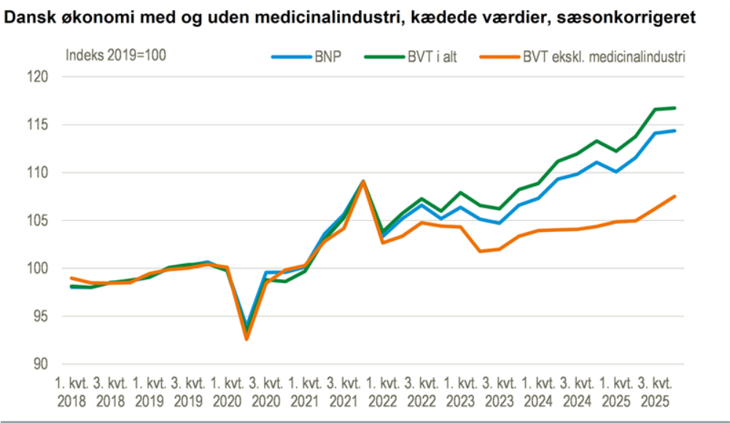
Danmark som åben økonomi
Vi er afhængige af eksport
Vi påvirkes hurtigt af internationale kriser
Vi er “pristagere” på verdensmarkedet
Fastkurspolitik begrænser vores handlefrihed
  Vi følger EU i tykt og tyndt
Stor afhængighed af import
Vi skal være konkurrencedygtige
Notes:
Vi er afhængige af eksport

Slide 3
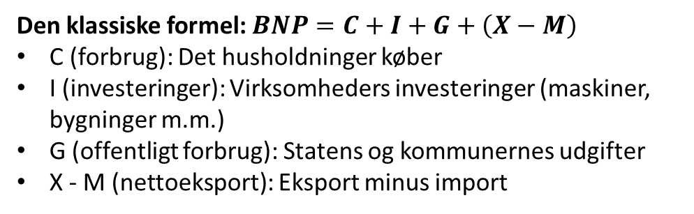
Danmark som åben økonomi
BNP:
Den samlede værdi af alt det, vi producerer og sælger i samfundet
BNP måler hvor stor økonomisk aktivitet der er i et land
Højt BNP → høj produktion og aktivitet
Lavt BNP → lavere aktivitet
BNP siger ikke noget om:
Fordeling af velstand
Livskvalitet
Miljø
BNP beregning Danmark
C (Privatforbrug) ≈ 1.350 mia. kr.
I (Investeringer) ≈ 700 mia. kr.
G (Offentligt forbrug) ≈ 900 mia. kr.
X (Eksport) ≈ 2.200 mia. kr.
M (Import) ≈ 1.900 mia. kr.
BNP = 1.350+700+900+(2.200-1.900) = 3.250
Den klassiske formel: $BNP=C+I+G+\left(X−M\right)$
C (forbrug): Det husholdninger køber
I (investeringer): Virksomheders investeringer (maskiner, bygninger m.m.)
G (offentligt forbrug): Statens og kommunernes udgifter
X - M (nettoeksport): Eksport minus import
Notes:
USA: 182.280 mia DKK 182.280.000.000.000

Slide 4
BNP I Danmark og USA
BNP Danmark:
C (privat forbrug): ca. 47–49 %
I (investeringer): ca. 20–22 %
G (offentligt forbrug): ca. 25–27 %
(X - M) nettoeksport: ca. +5–8 %
Danmark har positiv nettoeksport (overskud)
Især drevet af:
Novo Nordisk (medicin)
Shipping via Mærsk
Relativt stor offentlig sektor
BNP USA:
C (privat forbrug): ca. 67–70 %
I (investeringer): ca. 17–19 %
G (offentligt forbrug): ca. 16–18 %
(X - M) nettoeksport: ca. -3 til -4 %
USA har negativ nettoeksport (handelsunderskud)
Økonomien er meget forbrugsdrevet
Mindre offentlig sektor relativt til BNP end Danmark

Slide 5




Hvorfor klarer Danmark sig så godt?
Høj produktivitet og specialisering
Vi er ekstremt gode til eksport
Stabil økonomisk politik (tillid)
Veluddannet arbejdsstyrke
Fleksibelt arbejdsmarked (flexicurity)
Fokus på grøn omstilling og innovation
Evne til at tilpasse sig globalisering
Notes:
1. Høj produktivitet - Novo Nordisk og Vestas sælger højteknologiske produkter globalt med høj indtjening.
2. Maersk er en af verdens største shippingvirksomheder og binder verdenshandel sammen. Maersk har 700+ containerskibe
3. Stabil - Investorer og virksomheder tør satse i Danmark → skaber vækst og arbejdspladser.
4. Veluddannet - Danmark er stærk i både industri, IT, grøn energi og life science.
5. Fleksibel - Let at ansætte og afskedige → virksomheder kan tilpasse sig hurtigt. - Samtidig har vi social sikkerhed (dagpenge).
6. Grøn omstilling - Danmark har positioneret sig stærkt inden for grøn teknologi. - Det giver eksportfordele i en verden med fokus på klima.
7. Globalisering - Danmark har omstillet sig fra industri → viden- og serviceøkonomi. - Vi samarbejder internationalt i stedet for at beskytte os.

Slide 6
Spørgsmål
“Er det en fordel eller en ulempe at være en lille åben økonomi – og hvornår skifter det?”

Slide 7
Hvad betyder told for danske virksomheder?
For danske virksomheder
  sværere at sælge til USA
  lavere konkurrenceevne
  større usikkerhed om priser og investeringer

Slide 8
Hvad betyder told for dansk økonomi?
For dansk økonomi
  risiko for lavere eksport
  risiko for lavere vækst og beskæftigelse
  større følsomhed over for internationale konflikter

Slide 9
Hvad betyder told for dansk økonomisk politik?
For økonomisk politik
  Danmark må reagere gennem EU, ikke alene
  viser hvor sårbar en lille åben økonomi er over for stormagters handelspolitik

Slide 10
Hvilke fordele for USA?
Beskytter amerikanske virksomheder
  Told gør udenlandske varer dyrere
  Amerikanske virksomheder får mindre konkurrence
  Når produktion flyttes hjem kan det skabe jobs
Staten får ekstra indtægter
  Flere penge i statskassen – uden at hæve indkomstskat direkte
Forhandlingsvåben i handelspolitik
  Told kan bruges til at presse EU eller Kina til at åbne deres markeder
  Mindre afhængighed af udlandet

Slide 11
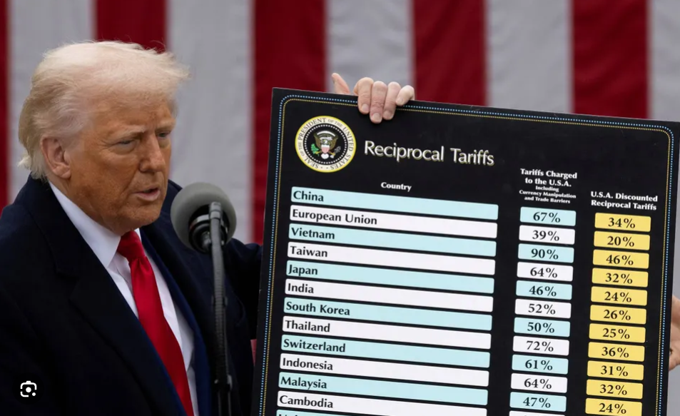
Hvad er der sket med verdensøkonomien?

